Slide 1
Descripción general del producto
Antecedentes
El Nopal, es una planta perteneciente a la familia de las cactáceas (cactus), la cual constituye un alimento de mucho consumo en México. Esta planta carnosa con espinas, cuyo fruto es la tuna, contiene en su composición fibra dietética, goma, pectina, calcio, mucílago, vitaminas (A,B1, B2, B3), beta-caroteno y proteínas. Además de sus propiedades alimenticias y medicinales, también tiene múltiples usos en la agricultura.

Slide 2
La pintura a base de nopal es una nueva tecnología que permite a la tradición cultural campesina, emplearse en la pinta de cercas, graneros, casas, escuelas, muros establos, gallineros, conejeras y casas. Funciona también como germicida y desinfectante ya que tapa guaridas de insectos o bacterias; actualmente se rescata por lo económico de sus ingredientes, su durabilidad y porque no contiene ningún compuesto químico (plomo) que dañe la salud. Se puede aplicar en interiores y exteriores ya que los ingredientes permiten que los muros dejen entrar y salir el aire a través de ellos.

Slide 3
Descripción general del proceso
Para la realización de la pintura a base de nopal, se realizará un esquema general.
Fuente: realización por parte del equipo de trabajo

Slide 4
Materia Prima
Hidróxido de calcio
Extracción de baba de nopal
Trituración de nopales , colocar en agua y reposo. Mezclado y trituración.
Eliminación de sólidos
Agua
Nopales
Cloruro sódico
Mezcla salina
Filtración de mezcla de nopal y agua.
Mezcla de nopal y sal.
Dilución de cloruro sódico e hidróxido de calcio en agua.
Mezcla de el agua con nopal y solución salina, mezclado

Slide 5
Consideraciones teóricas

Slide 6
La absorción de Radiación UV-Visible eleva electrones a estados de mayor E en las moléculas (transiciones electrónicas).
La Radiación Infrarroja (I.R.) no tiene suficiente E para promover transiciones electrónicas pero si puede inducir transiciones en los estados de vibración y de rotación asociados con el estado electrónico fundamental de la molécula.
E₂
E₁
E₀

Slide 7
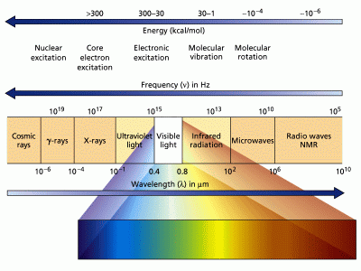
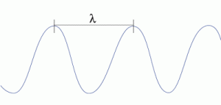

La energía de la luz infrarroja es capaz de provocar vibraciones en las moléculas.
E = h·ν = h·c/λ

Slide 8
La energía de vibración de una molécula está asociada:
Con los enlaces intramoleculares (longitud y ángulo).
Con la masa y el tamaño de los átomos

Slide 9
Esta espectroscopia se fundamenta en la absorción de la radiación IR por las moléculas en vibración.
La molécula comienza a vibrar de una determinada manera gracias a la energía que se le suministra mediante luz infrarroja.

Slide 10
Pueden distinguirse dos categorías básicas de vibraciones: de tensión y de flexión.

Slide 11
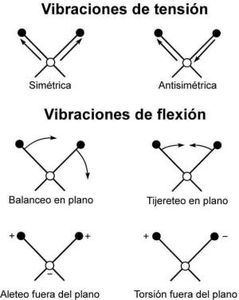
Tipos de vibraciones moleculares

Slide 12
La forma en que puede vibrar una molécula está relacionada con el
número de sus enlaces
con el número de átomos que la componen
por lo que las vibraciones que presenta pueden ser numerosas.

Slide 13
Instrumentacion
La porción infrarroja del espectro electromagnético se divide en tres regiones:
el infrarrojo cercano, medio y lejano. Así nombrados por su relación con el espectro visible.

Slide 14
Infrarrojo lejano (aprox. 400-10 cm⁻¹)
se encuentra adyacente a la región de microondas, posee una baja energía y puede ser usado en espectroscopia rotacional.
Infrarrojo medio (aprox. 4000-400 cm⁻¹) puede ser usado para estudiar las vibraciones fundamentales y la estructura rotacional vibracional de moléculas.
Infrarrojo cercano (14000-4000 cm⁻¹) vibraciones armónicas.

Slide 15
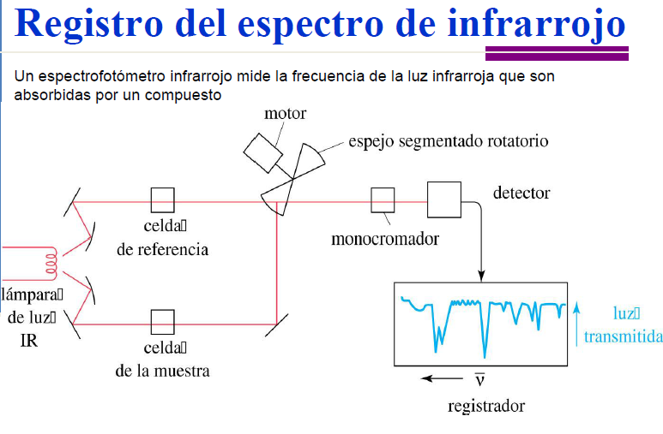

Slide 16


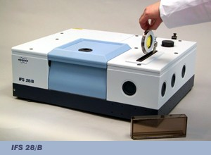

Slide 17
Características de un espectro de I.R.
Representación gráfica de los valores del número de onda (cm⁻¹) ante los valores de % de transmitancia (%T).
La absorción de radiación I.R por un compuesto a una longitud de onda determinada, origina un descenso en el %T banda de absorción.

Slide 18
Preparacion de muestras
Las muestras se pueden analizar tanto en fase gaseosa como en fase solida o liquida.
En general, la muestra se soporta entre dos placas de un material transparente a la radiacion infrarroja (cloruro sodico o bromuro potasico) que posteriormente se situan directamente en la trayectoria del haz de luz.

Slide 19
A) Líquida: En este caso se situa una gota del liquido entre dos placas de cloruro sodico.
B) Sólida: Existen dos técnicas dependiendo de la polaridad del compuesto a analizar. En el caso de compuestos apolares se suele preparar una emulsion del solido en nujol (hidrocarburo) que se situa entre las dos placas de cloruro sodico.
Si la polaridad del compuesto es alta, se prepara una pastilla de bromuro potasico. Asi, el solido se muele con 50 a 100 veces su masa de bromuro potasico anhidro y la mezcla se prensa a vacio. Tras este proceso se forma de un pequeño disco transparente que se coloca directamente en el portamuestras.

Slide 20
Aplicaciones
La absorción de radiación en la región del infrarrojo, I.R. permite identificar grupos funcionales.
Proporciona información acerca de la naturaleza de los compuestos y de su composición.

Slide 21
Desarrollo Experimental

Slide 22
Muestra
Se llevó a cabo la espectroscopía IR de la materia prima de la pintura a base de nopal:
Cal
Cemento
Pintura-colorante
Baba de nopal
Pintura

Slide 23
IR respecto al tipo de muestra
Se utilizó IR
  De sólido
  Dé líquido

Slide 24
IR para muestra sólida
Se utilizó el programa Merlin My Space para llevar a cabo el análisis, los experimentos se llevaron a cabo a 20ºC , se utilizó KBr para la realización de la pastilla.
Antes de introducir la muestra al IR, se hizo una determinación fondo para eliminar el ruido del medio ambiente, posteriormente se llevó a cabo el experimento mediante 32 Scans

Slide 25
Cemento, colorante y cal
Descripción:
Cemento blanco marca “Cruz Azul”
Colorante Rosa, marca “el abuelito”
Cal marca “ Cruz azul”

Slide 26
Preparación de la muestra

Slide 27
Trituración de la muestra
Para obtener una una
Mezcla homogénea
Muestra-KBr

Slide 28
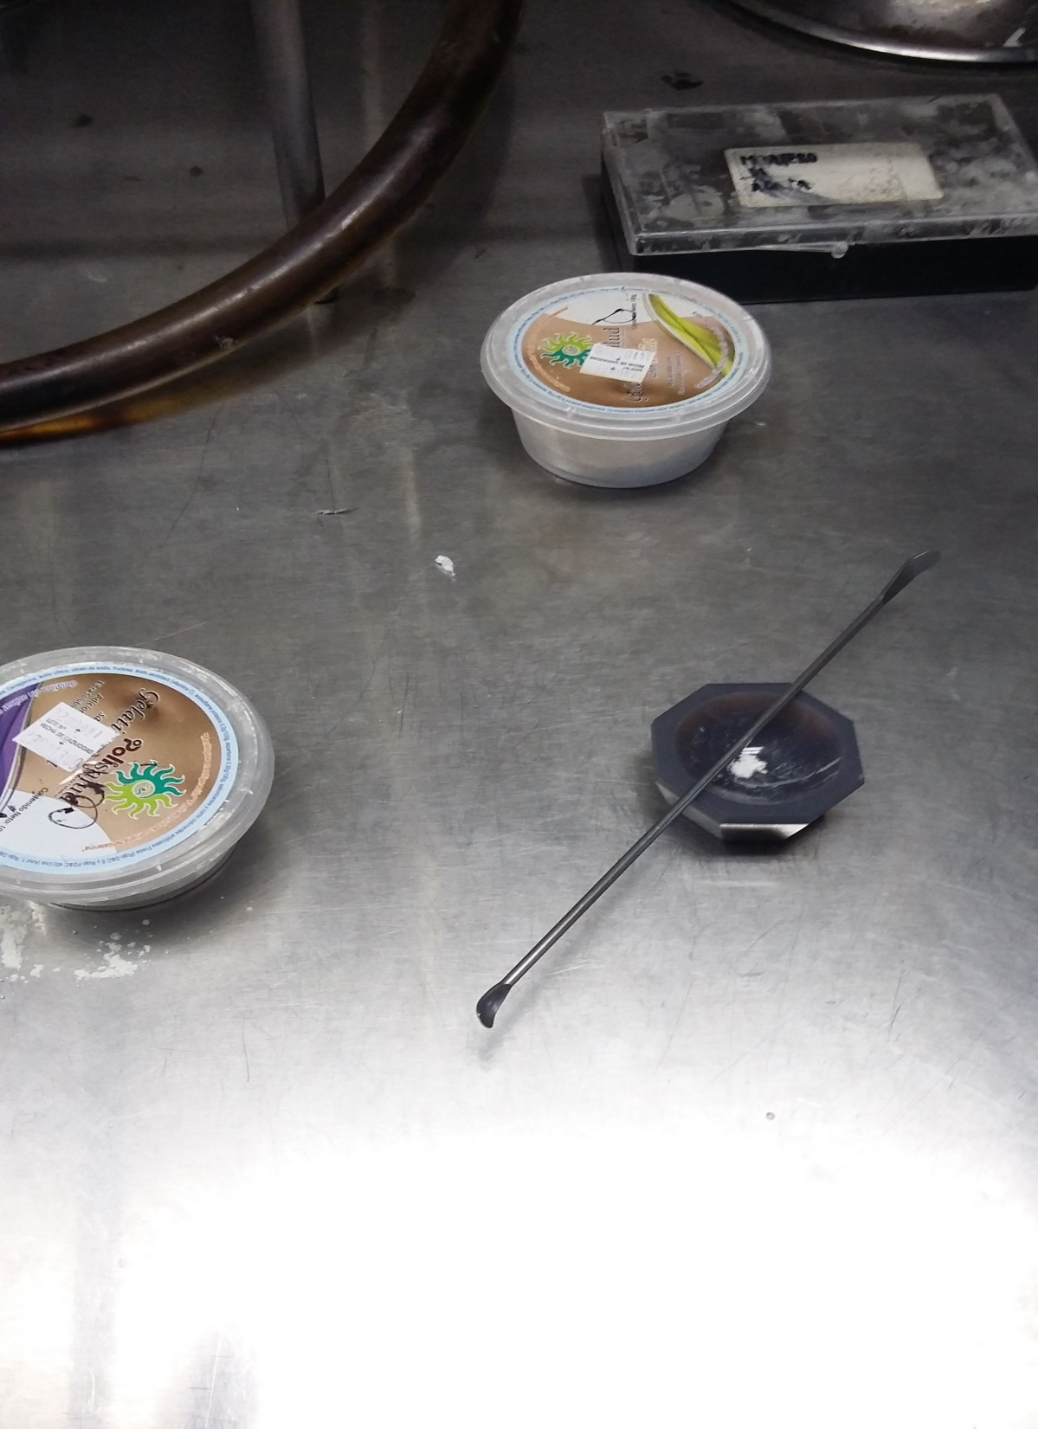

Slide 29
Realización de
la pastilla

Slide 30
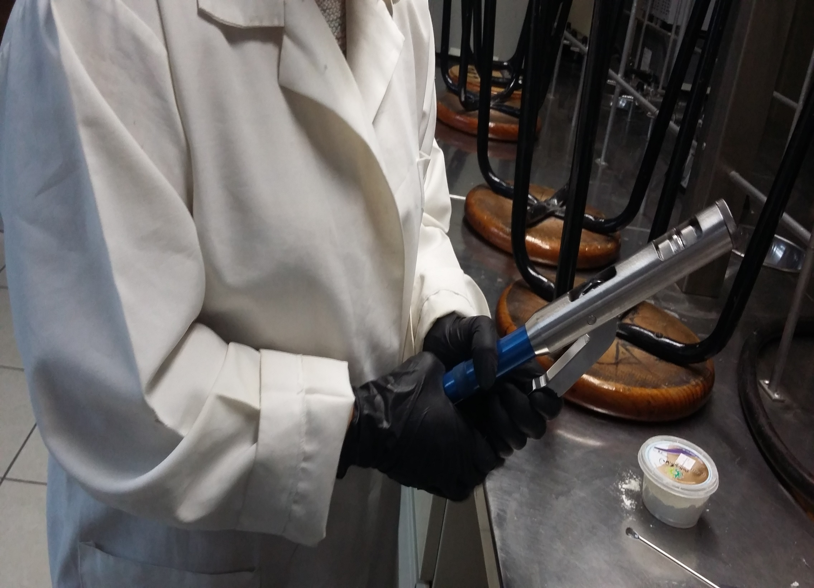

Slide 31
Revisión de la muestra
Debe ser homogénea, no se debe observar partes quebradizas
La muestra debe permitir el paso de luz tenue

Slide 32
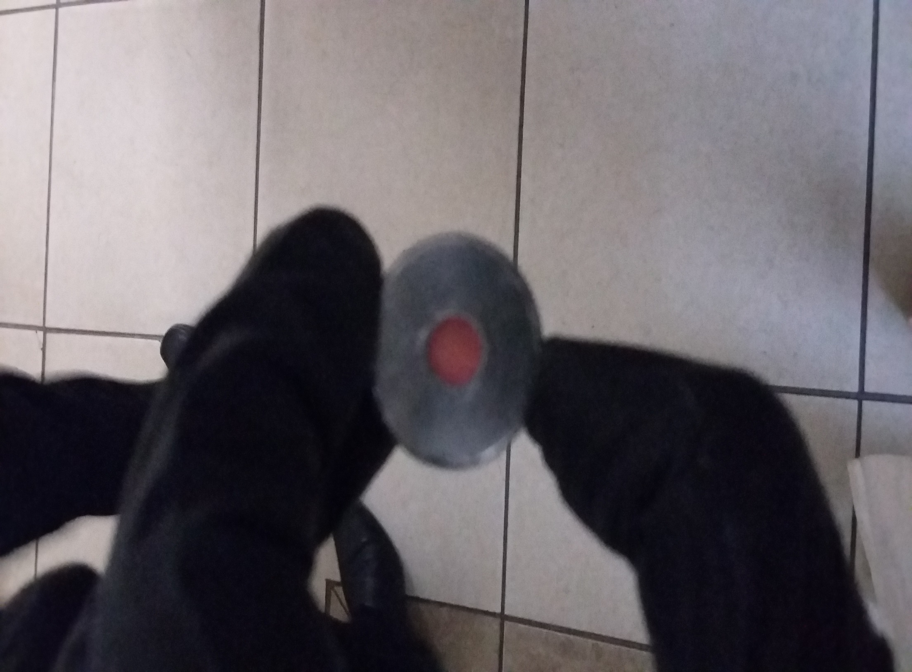

Slide 33
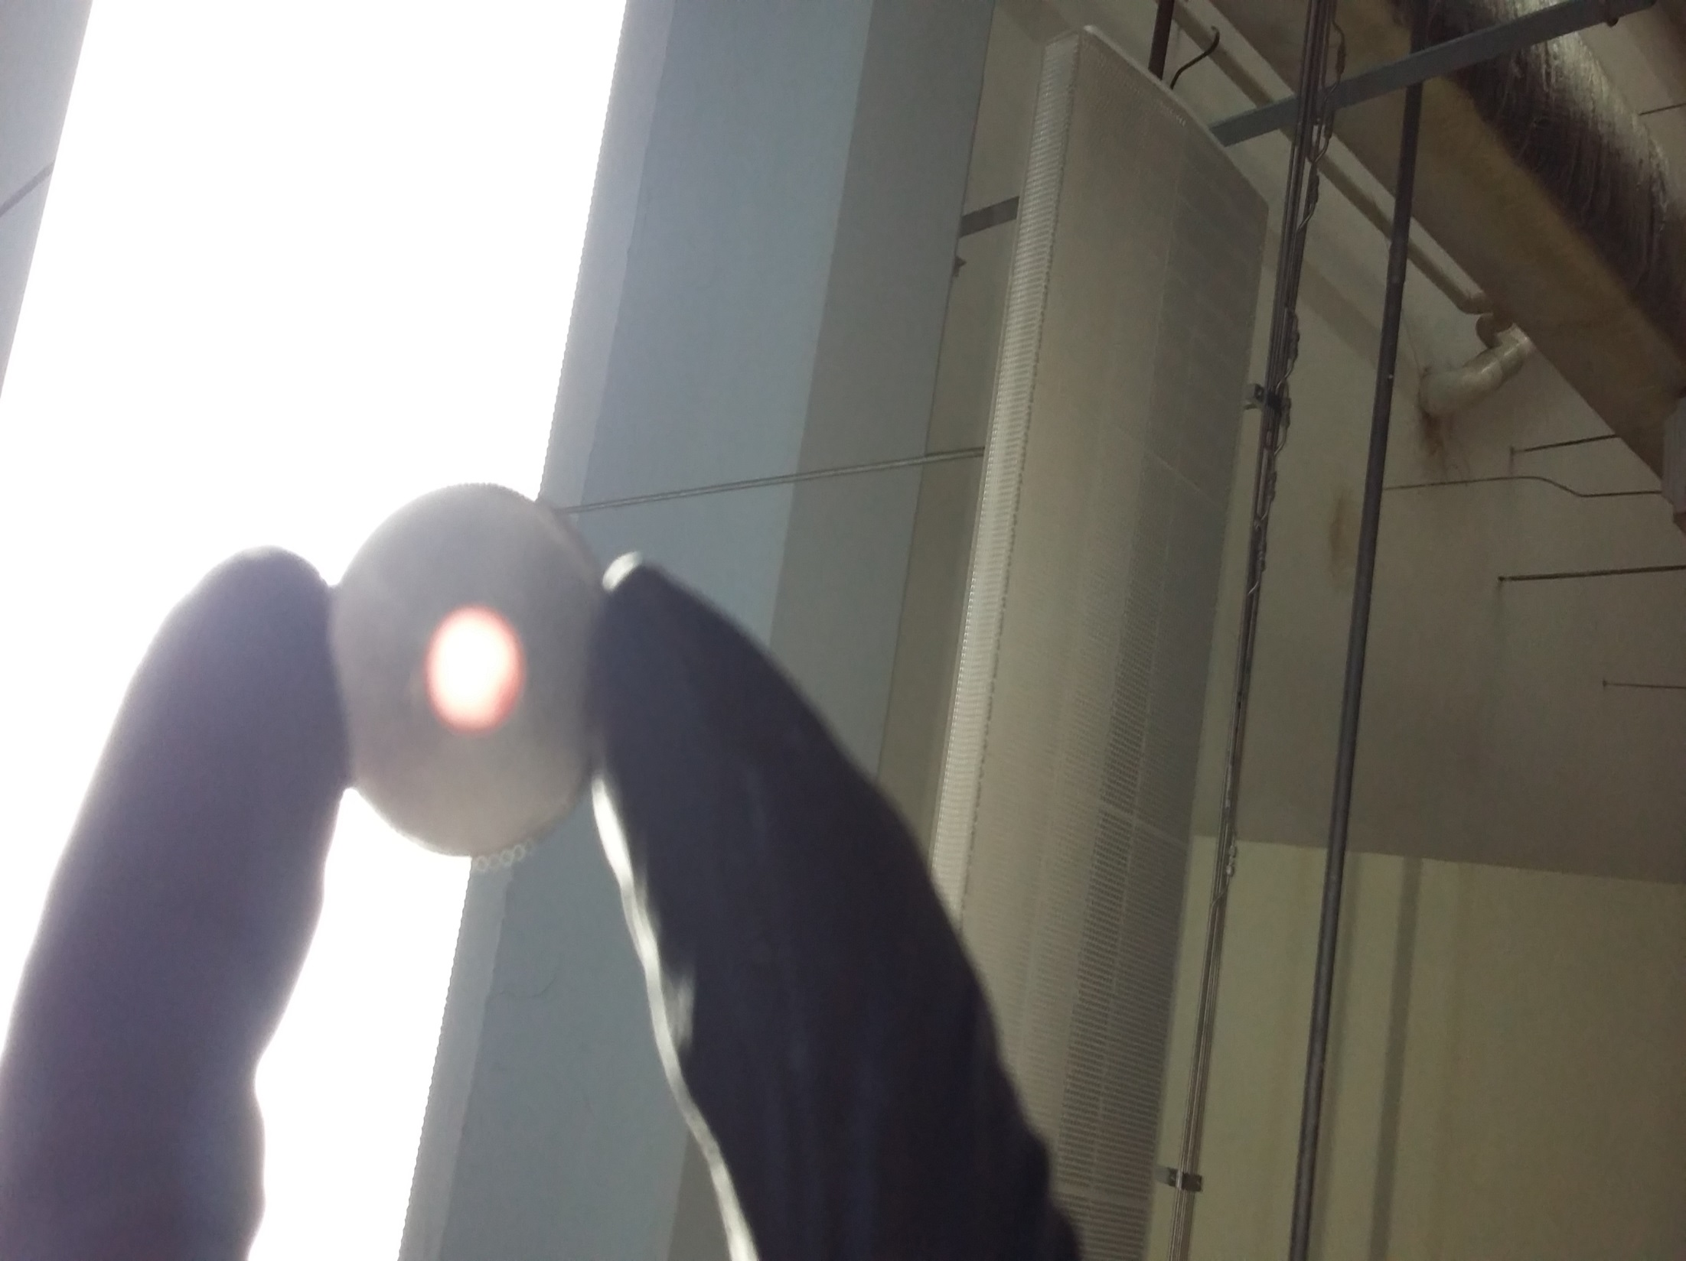

Slide 34
IR obtenidos

Slide 35
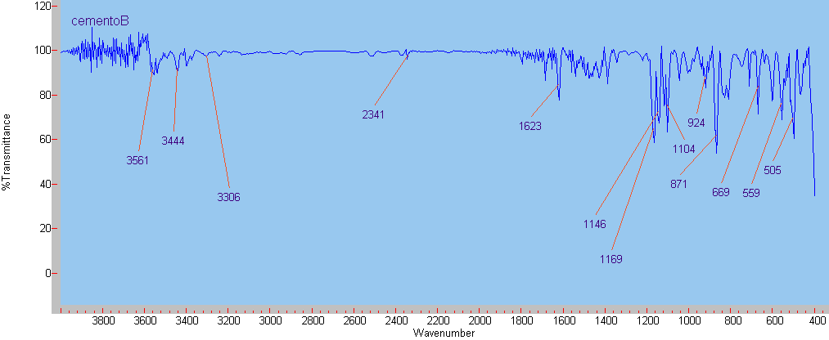
Cemento blanco

Slide 36
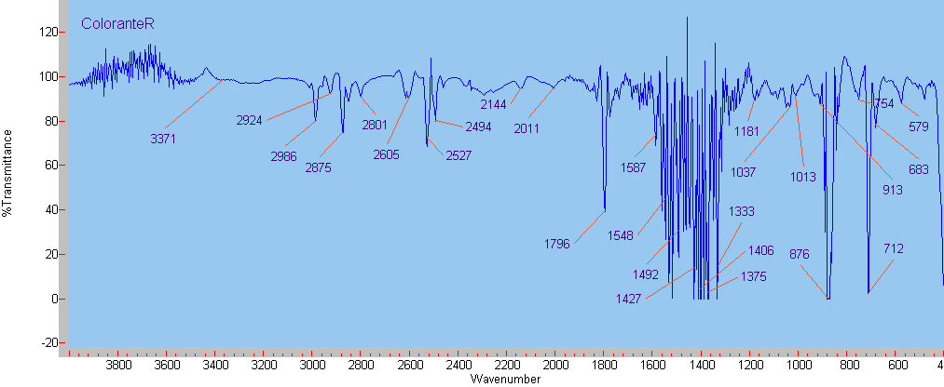
Colorante rosa
Se observa que el desplazamiento de las bandas es por debajo del 0, así que se necesitará repetir el experimento con una muestra con menor concentración

Slide 37
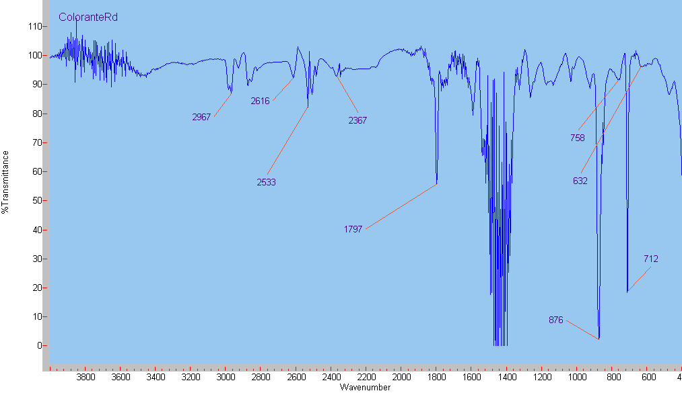
Colorante , menor concentración

Slide 38
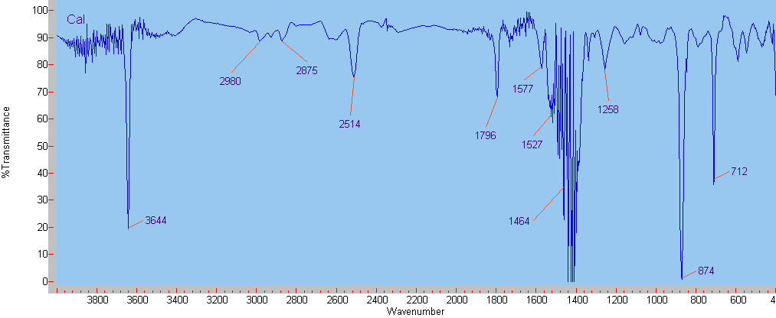
Cal

